Slide 1
Programas de computador
Execução

Slide 2
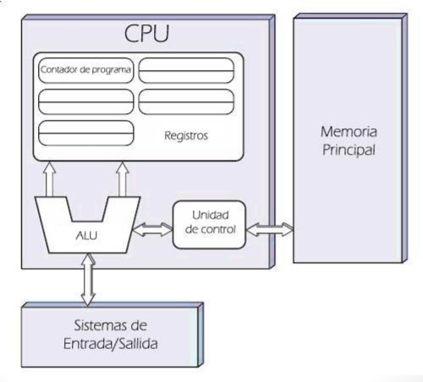
A maioria dos computadores segue a arquitetura de Von Neumann, que descreve um computador como um conjunto de três partes principais:
I) Unidade central de processamento (CPU/UPC)
Unidade lógico-aritmética (ULA): capaz de desempenhar dois tipos de operações: operações aritméticas, como somas e subtrações, e comparações, como igual a ou maior que.
Unidade de controle (UC): lê instruções e dados da memória ou dos dispositivos de entrada, decodifica as instruções, alimentar a ULA com as entradas corretas de acordo com as instruções e enviar os resultados de volta à memória ou aos dispositivos de saída.
I
III
II) Dispositivos de entrada e saída (E/S)
definem como o computador recebe informação do mundo exterior e como ele devolve informação para o mundo exterior. Teclados, mouses, scanners, microfones e câmeras são dispositivos comuns de entrada enquanto monitores e impressoras são dispositivos comuns de saída. Discos rígidos e placas de rede, que permitem conexões entre computadores, podem atuar como dispositivos tanto de entrada quanto de saída.
II
III) Memória
Conceitualmente, a memória do computador pode ser vista como uma lista de células. Cada célula tem um endereço numerado sequencialmente que pode armazenar uma quantidade fixa e pequena de informação. Essa informação pode ser ou uma instrução, que diz ao computador o que fazer, ou dados, a informação que o computador deve processar utilizando as instruções.
Imagem 1 – Esquema de Von Neumann
Todas as partes são conectadas por um conjunto de cabos, o barramento.

Slide 3
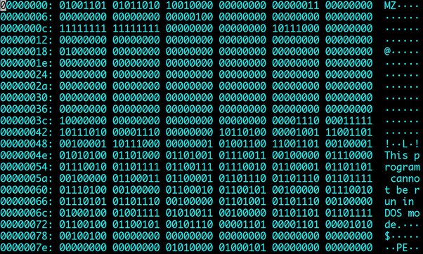
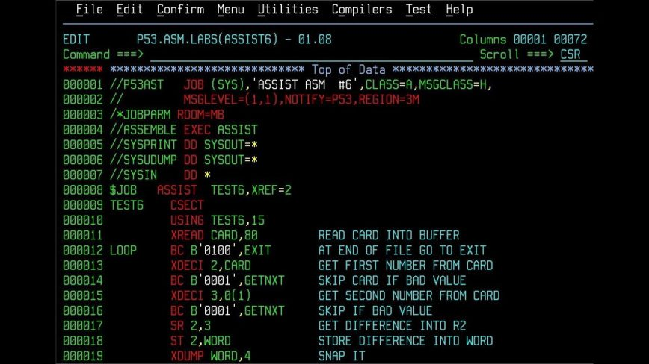
Computadores modernos executam programas em linguagem de máquina (machine code). Cada processador possui uma linguagem de máquina diferente. Nosso programa foi descrito numa linguagem de montagem (assembly language). Para que possa ser executado pelo computador, ele deve ser primeiro transformado para linguagem de máquina. Esse processo de tradução é feito por um montador (assembler).
Imagem 2 - Machine Code
Imagem 3 - Assembler
Cada instrução portanto ocupa algumas células de memória. Digamos, por conveniência, que cada instrução de nosso computador simples possa ser expressa com 32 bits. Então cada instrução ocupa uma célula de memória.

Slide 4
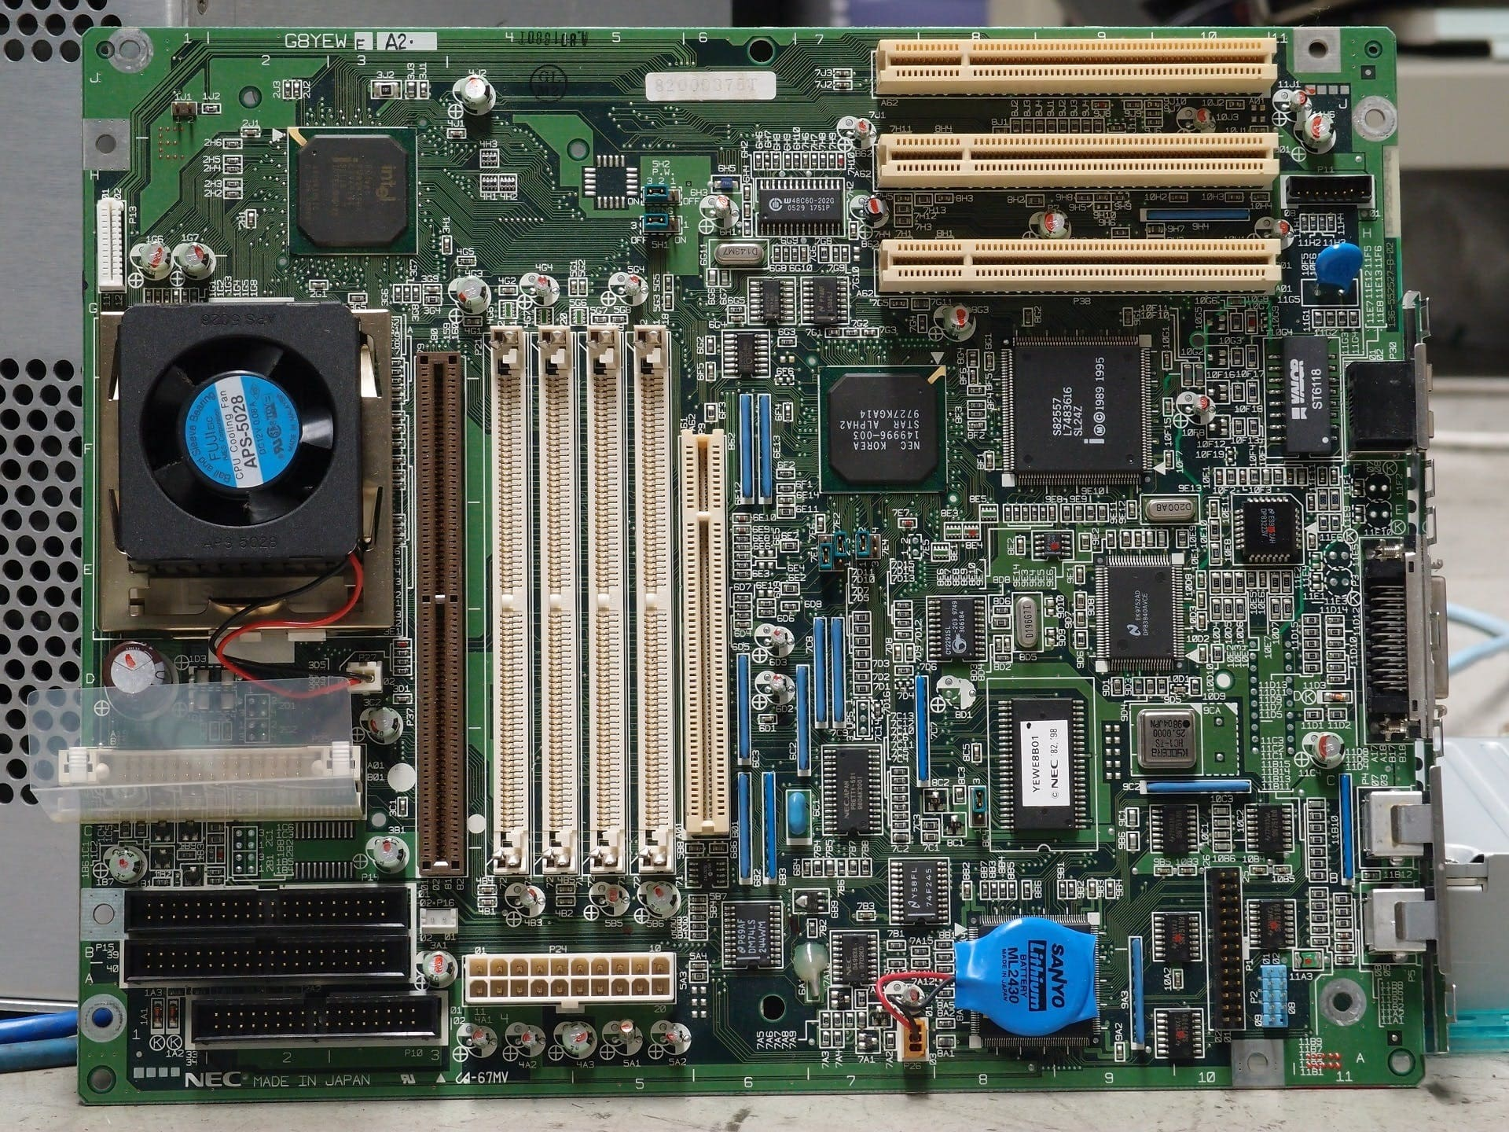
Nos computadores modernos (e essa foi também uma idéia de von Neumann) os programas também residem na memória RAM, dividindo lugar com os dados que são processados. Para que um programa seja executado, ele deve ser carregado na memória RAM pelo sistema operacional, que então dirige o processador para a primeira instrução do programa. A partir daí, o processador pula de uma instrução para a seguinte (a não ser quando é desviado por instruções como jmp).
Imagem 4 – Memória Ram

Slide 5
Bibliografia
Material didático para disciplinas de Introdução à Computação, Projeto MAC Multimídia, http://www.ime.usp.br/~macmulti.
https://www.ime.usp.br/~fmario/mac2166/intro.html#:~:text=Para%20que%20um%20programa%20seja,desviado%20por%20instru%C3%A7%C3%B5es%20como%20jmp).

